Slide 1

Základní škola a Mateřská škola Bílá Třemešná, okres Trutnov
Předmět: Přírodopis
Název: VEJCORODÍ A VAČNATCI
Autor: Ing Věra Kubová
Číslo projektu: CZ. 1.07/1.4.00/21.3315

Slide 2
Anotace
Prezentace slouží k seznámení se skupinou vejcorodých savců a vačnatci
Přírodopis 8. ročník

Slide 3
Vejcorodí
je třída nejprimitivnějších savců - PTAKOŘITNÍ, kteří mají společné znaky
plazů
snáší vejce, mají kloaku
ptáků
funkční pouze levý vaječník
savců
mléčné žlázy (nemají bradavky), chlupy, teplokrevnost
VÝSKYT
AUSTRÁLIE
NOVÁ QUINEA

Slide 4
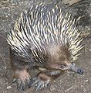
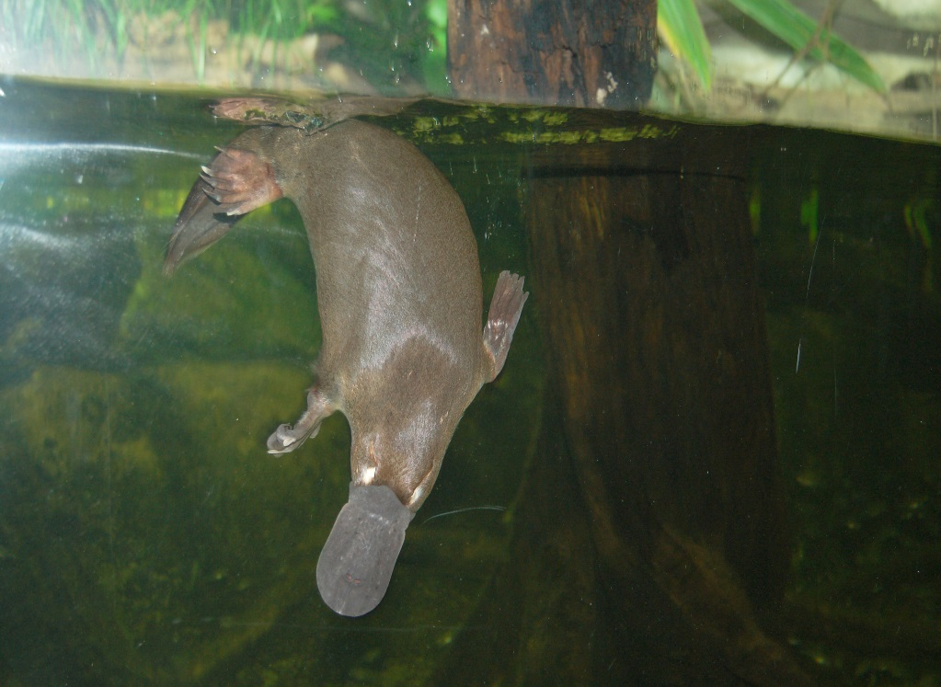
Vejcorodí zástupci
Obr. 1 PTAKOPYSK PODIVNÝ
Obr. 2 JEŽURA AUSTRALSKÁ

Slide 5
Vačnatci
charakteristický způsob rozmnožování
vývoj mláďat ve vaku
rodí mláďata ve velmi raném stadiu vývoje
– v podstatě nedonošená
samice nemají placentu
mládě po narození přeleze do vaku a přisaje se k mléčné bradavce
Výskyt
AUSTRÁLIE, NOVÁ QUINEA, TASMÁNIE
JIŽNÍ A SEVERNÍ AMERIKA

Slide 6
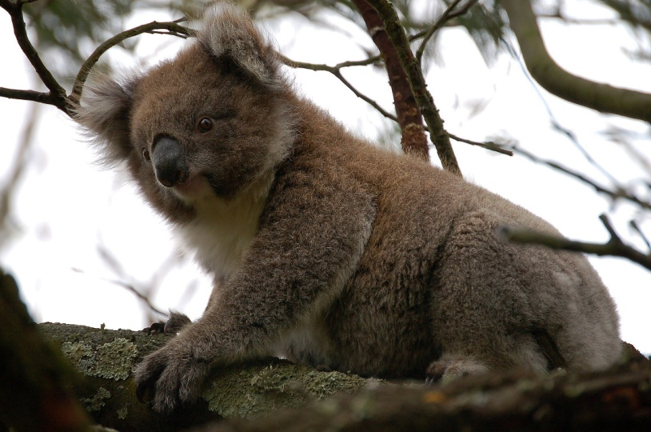
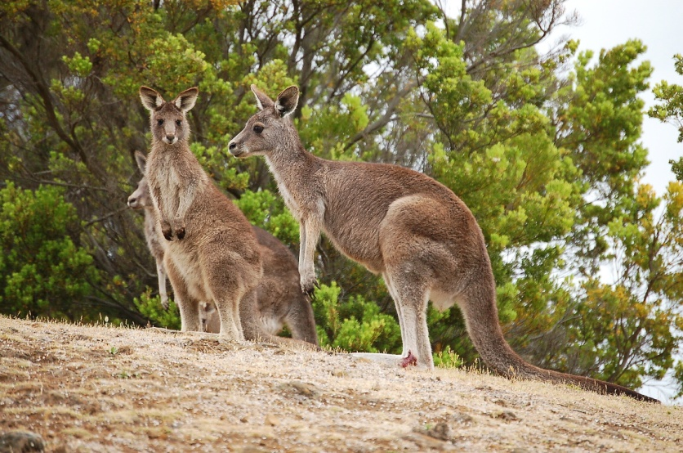
Vačnatci zástupci
Známe 260 až 280 druhů vačnatců
Přibližně 200 z nich pochází z Austrálie a okolních ostrovů
Jejich velikost se pohybuje od 12 cm (VAKOMYŠ)
až po dva metry (KLOKAN)
Obr.3 KOALA
Obr.4 KLOKAN

Slide 7
OTÁZKY
VEJCORODÍ
VEJCORODÍ KLADOU - NEKLADOU VEJCE
MLÁĎATA SE ŽIVÍ - NEŽIVÍ MATEŘSKÝM MLÉKEM
SAMICE MAJÍ - NEMAJÍ VYVINUTÉ MLÉČNÉ BRADAVKY
VEJCORODÍ SE VYSKYTUJÍ - NEVYSKYTUJÍ POUZE
V AUSTRALII A NA NOVÉ QUINEI

Slide 8
OTÁZKY
VAČNATCI
DOPLŇ CHYBĚJÍCÍ SLOVA V TEXTU :
VÝVOJ MLÁĎAT POKRAČUJE VE
VAKU
SAMICE.
VAČNATCI RODÍ
NEDOKONALE
VYVINUTÁ MLÁĎATA.
VE VAKU SE MLÁDĚ PŘISAJE K
MLÉČNÉ BRADAVCE
SAMICE.
SAMICE VAČNATCŮ
NEMAJÍ
PLACENTU.

Slide 9
Použité zdroje
Použitá literatura:
  Přírodopis 8 - FRAUS 2006 (I.Vaněčková, J.Skýbová, D.Markvartová, T.Hejda)
Internetové odkazy:
Obr.2 ESTER INBAR. Wikimedia Commons [online]. [cit. 3.9.2013]. Dostupný na WWW: http://cs.wikipedia.org/wiki/Soubor:Echidna_ST_03.jpg
Jiné zdroje:
Veškeré ostatní obrázky, fotografie, animace a podprogramy jsou dílem autora, nebo pochází z volně přístupných zdrojů

